Slide 1
Monitoring Attività associata allo use case SHAKE
Fabio Farina, GARR
ReCaS (Bari), 25 feb 2025
TeRABIT - Work-Package Leaders Meeting

Slide 2
Mini-Agenda
A - Brevissimo riassunto dell’azione
B - Primi requisiti tecnici raccolti
C - Prima idea design HL e identificazione attori
D - Prossimi passi

Slide 3
A - Attività di recentissimo avvio
Meeting «conoscitivo» - 15 ottobre 2024
Introduzione minimale al monitoraggio in essere tra i partner
Avvio tavolo tecnico monitoring – 20 febbraio 2025
Discussione su raccolta dei requisiti
Prima idea di possibile architettura
Oggi – attività in itinere

Slide 4
B - Sintesi della call del 20 febbraio (1/2)
Obiettivo Monitoraggio federato delle infrastrutture usate da use-case SHAKE
Nozioni acquisite su SHAKE
Use-case TeRABIT da OGS a tema HPC per sismologia
Output in condizioni di hard real-time (<6 ore)
Catena di codici paralleli multi-nodo + azioni di staging dei dati
Innescato da VM ponte ai sistemi a coda, espone interfaccia verso il Web
In esecuzione @ReCAS, prossimamente @Cineca e @HPC Bubble INFN

Slide 5
B - Sintesi della call del 20 febbraio (2/2)
Approccio richiesto al monitoraggio
Astrazione utile sia a ricercatori sia a operatori infrastrutturali
Coniugare telemetria «classica» e user-centric
Tempi e risorse misurati con prospettiva utente, da punto di innesco
Metriche aggregate, offuscare dettagli dei provider
Altri requisiti
Toy-run regolari di verifica funzionale della catena (calcolo-trasferimenti)
Misurare i tempi di attesa nei sistemi a coda
Liveness e raggiungibilità della VM di innesco

Slide 6
C - Prima draft di design ad alto livello
Fattorizzare l’esperienza di monitoraggio
Casi multi-dominio analoghi (GARR-T Stats & GN5.2 TimeMap)
Riusare il più possibile: architetture e tool in essere
Concentrare lo sforzo sul dato
Cosa monitorare: puntuale, mirato, essenziale
Formati neutrali, tool e pratiche comuni consolidate
Policy ben definite: attori e azioni

Slide 7
C - Architettura a blocchi
Dashboard
+
Alerting/Alarm
Sonde in Dominio 1
Timeseries
Database
Geo-replica
Sonde in Dominio 2
Sonde in Dominio 3
API Token
con vincoli autoritativi
Raccolta e normalizzazione
Persistenza ed elaborazione
Presentazione

Slide 8
C – Attori, chi fa cosa
Attori | Azioni
Utente Finale | Accede al monitoring, consulta lo stato di salute dello use-case Non solo persone TeRABIT, anche Ricercatori per metriche selezionate (e.g. sinottici di stato atteso)
Referenti Infrastruttura TeRABIT + sviluppo software (Cineca, GARR, INFN, OGS) | Accedono e consultano il monitoring Ricevono notifiche in caso di eventi significativi Operano e mantengono le sonde localmente Negozia inter pares i dati da inoltrare al Timeseries DB Concordano le configurazioni di invio e formato dei dati
Editor Visualizzazione | Utenti selezionati, autorizzati a comporre nuove Dashboard Ricerca e estrazione dei dati raccolti
Gruppo IT/DevOps GARR | - Opera e mantiene le piattaforme centralizzate - Procedure di supporto di 1° e 2° livello per le componenti centrali

Slide 9
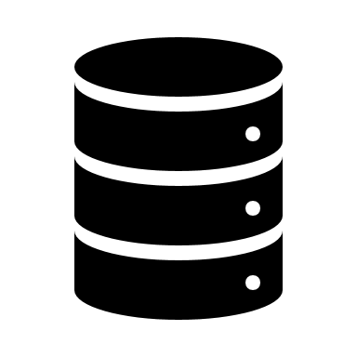
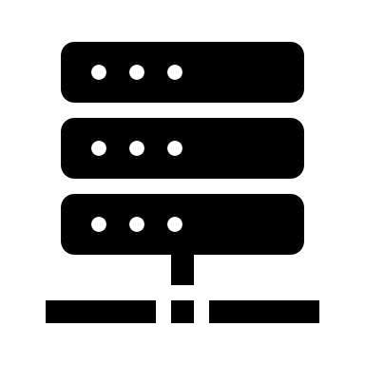
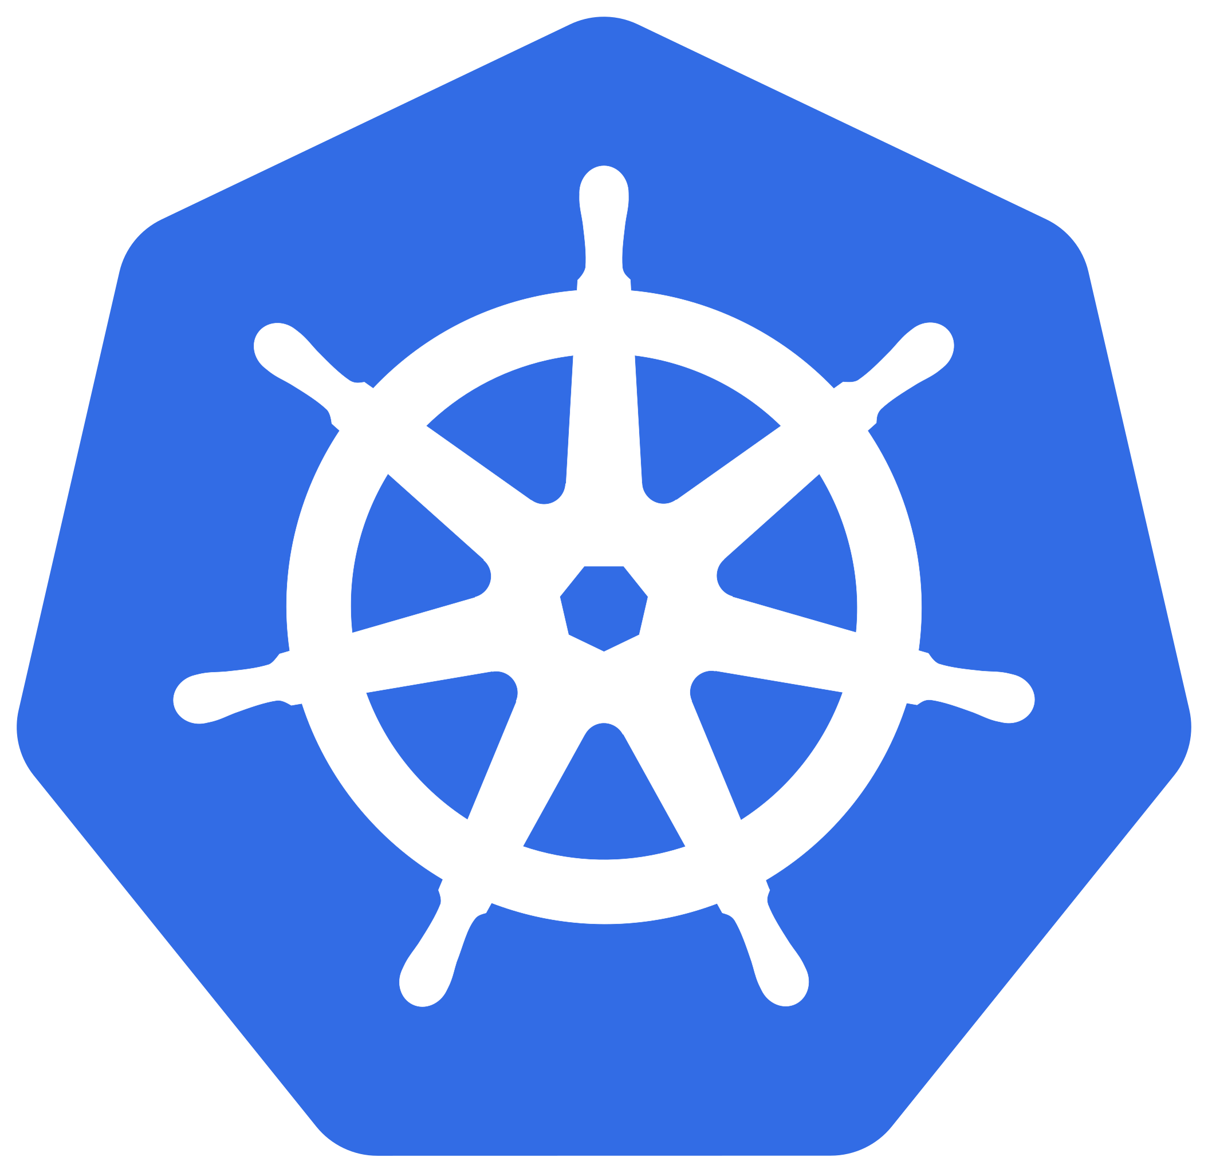
C – Più in dettaglio, componenti prêt-à-porter
GARR-T
Metrics
VM Resources
+
Slurm Metrics
(sinfo,squeue,sstat)
Timeseries
Database
Dashboard
+
Alerting/Alarm
Multi-site Kubernetes (BA,BO,RM)
Infrastructure
Resource Metrics

Slide 10
D – Prossimi passi
Schedulare la prossima call tecnica
Raggiungere un consenso su idee e tecnologie
Censimento delle metriche: valori, frequenza di campionamenti, ritenzione, summarizzazione, pseudononimizzazione, …
Predisporre le risorse centrali e individuare la posizione ottimale per le sonde di campionamento

